Slide 1
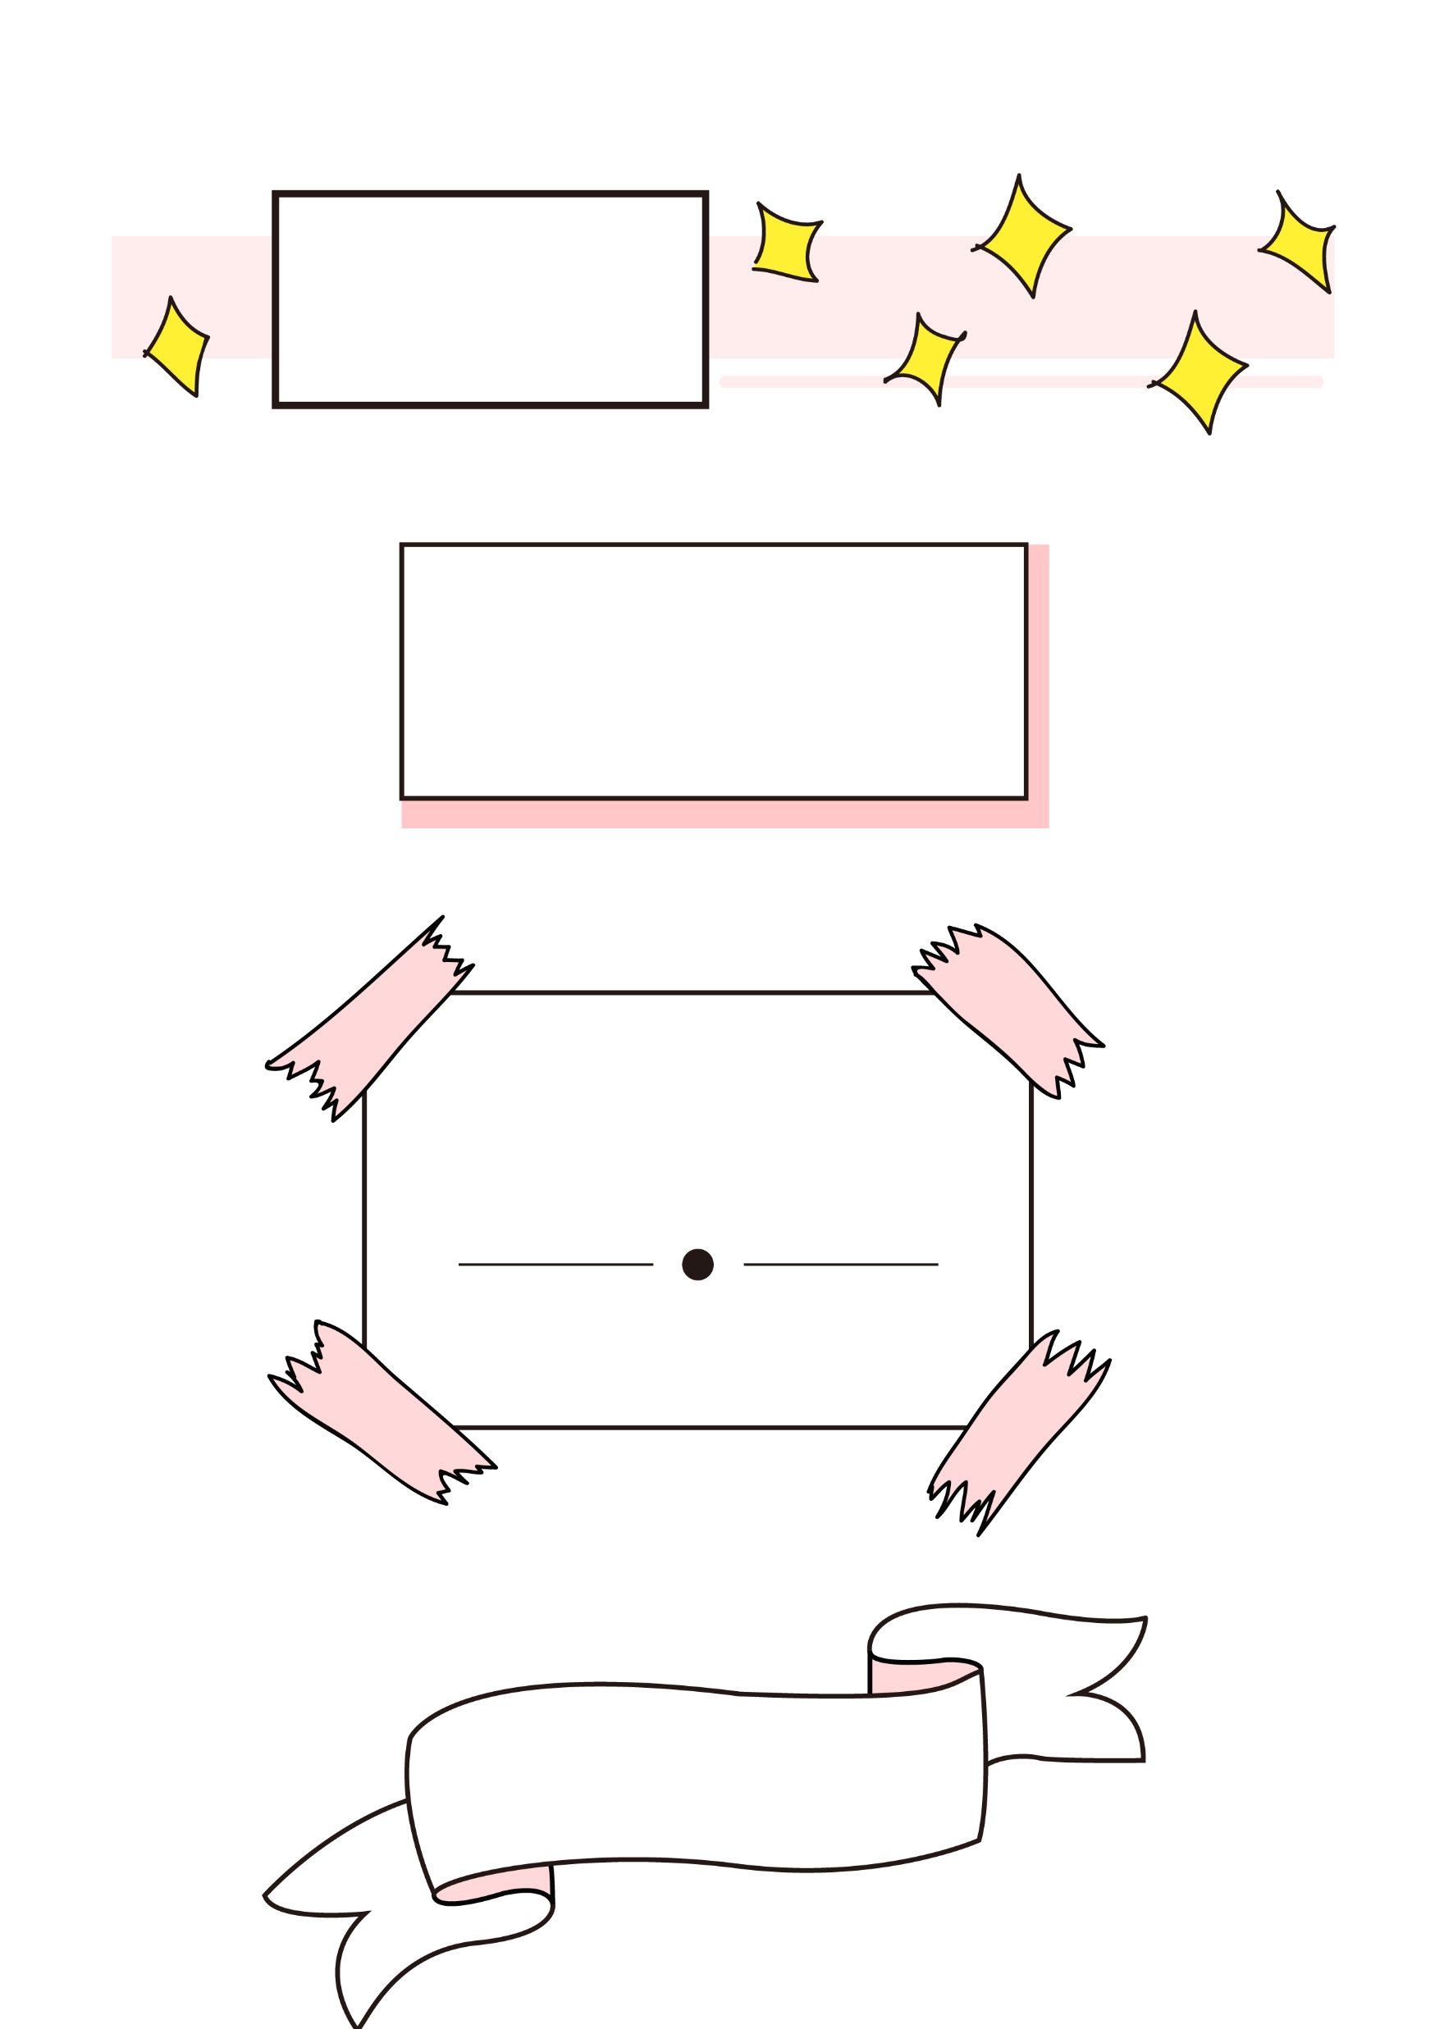




Tiếng Việt

Slide 2
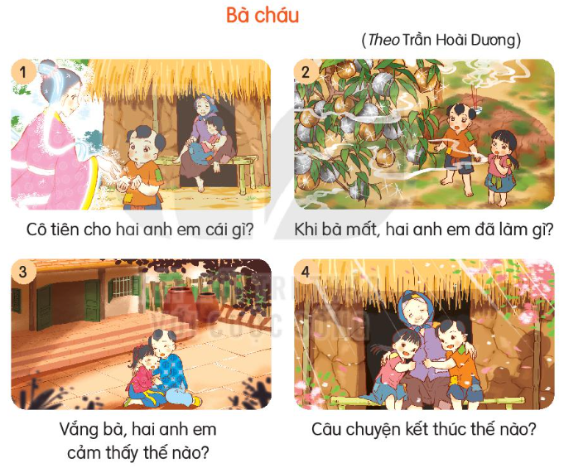
1. Dựa tranh và câu hỏi gợi ý, đoán nội dung của từng tranh.
Tranh vẽ về ai, vẽ những gì? Vẽ cảnh ở đâu? Chuyện gì xảy ra?

